Slide 1

7º ANO
MATEMÁTICA

Slide 2


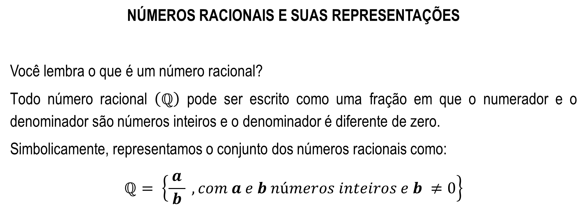
NÚMEROS RACIONAIS E SUAS REPRESENTAÇÕES
Você lembra o que é um número racional?
Todo número racional $\left(ℚ\right)$ pode ser escrito como uma fração em que o numerador e o denominador são números inteiros e o denominador é diferente de zero.
Simbolicamente, representamos o conjunto dos números racionais como:
$$ℚ= \left\{\frac{a}{ b } , com a e b números inteiros e b ≠0\right\}$$

Slide 3
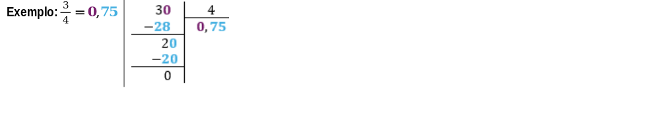
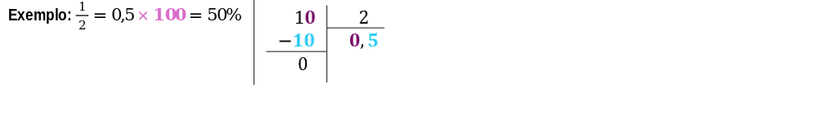
De fração para decimal: divida o numerador pelo denominador.
Formas de representar um número racional
Os números racionais podem ser representados na forma de fração, decimal ou porcentagem. Cada uma dessas representações é útil em diferentes situações do cotidiano e da matemática. Por exemplo, uma fração destaca partes de um todo, o número decimal facilita cálculos e comparações e a porcentagem é muito utilizada para indicar taxas, descontos e aumentos.
De fração para porcentagem: transforme a fração em decimal e multiplique o resultado por 100.
Vamos relembrar como passamos de uma representação para outra.

Slide 4
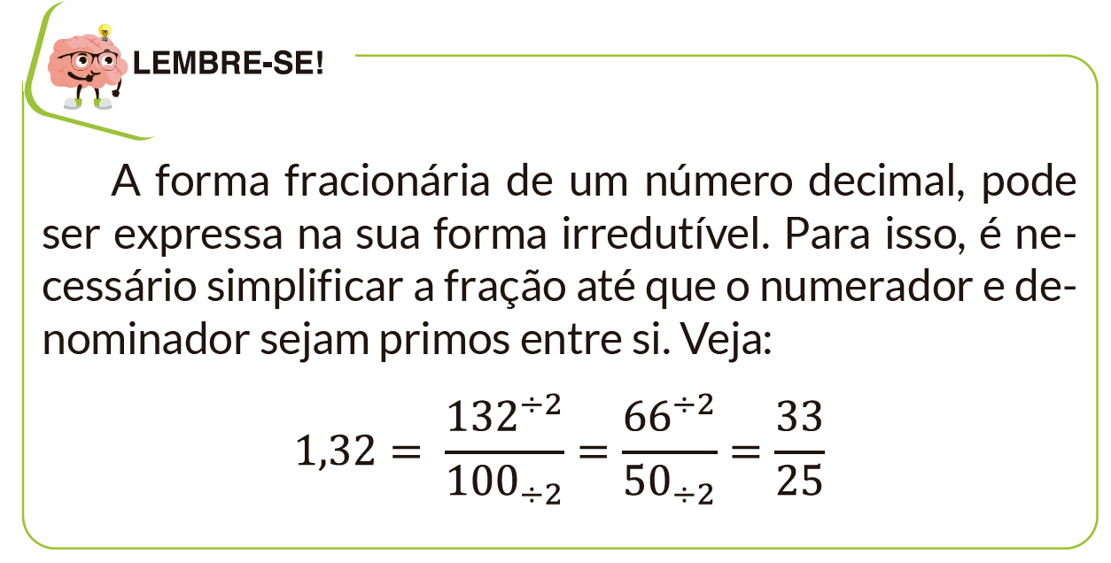
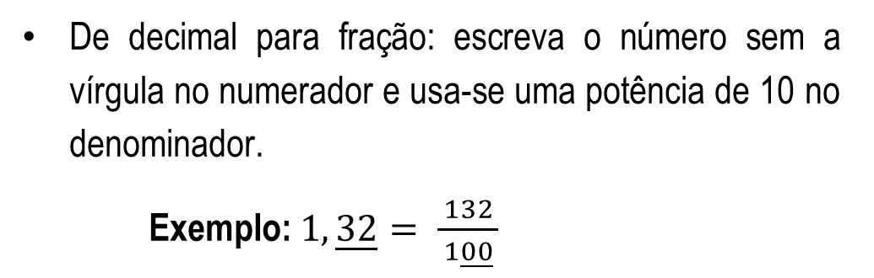
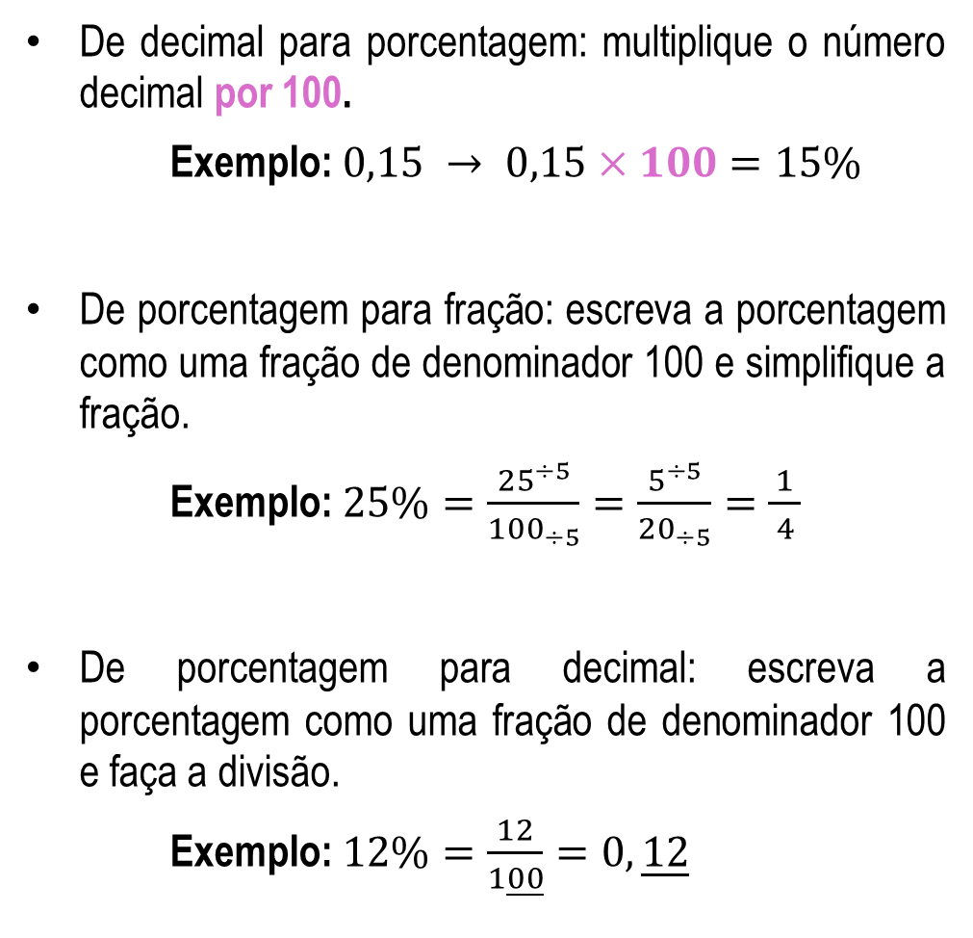
De decimal para fração: escreva o número sem a vírgula no numerador e usa-se uma potência de 10 no denominador.
Exemplo: $1,\underline{32}= \frac{132}{ 1\underline{00} }$
De decimal para porcentagem: multiplique o número decimal por 100.
Exemplo: $0,15 → 0,15×100=15\%$
De porcentagem para fração: escreva a porcentagem como uma fração de denominador 100 e simplifique a fração.
Exemplo: $25\%=\frac{{25}^{÷5}}{{100}_{÷5}}=\frac{5^{÷5}}{{20}_{÷5}}=\frac{1}{ 4 }$
De porcentagem para decimal: escreva a porcentagem como uma fração de denominador 100 e faça a divisão.
Exemplo: $12\%=\frac{12}{1\underline{00}}=0,\underline{12}$

Slide 5
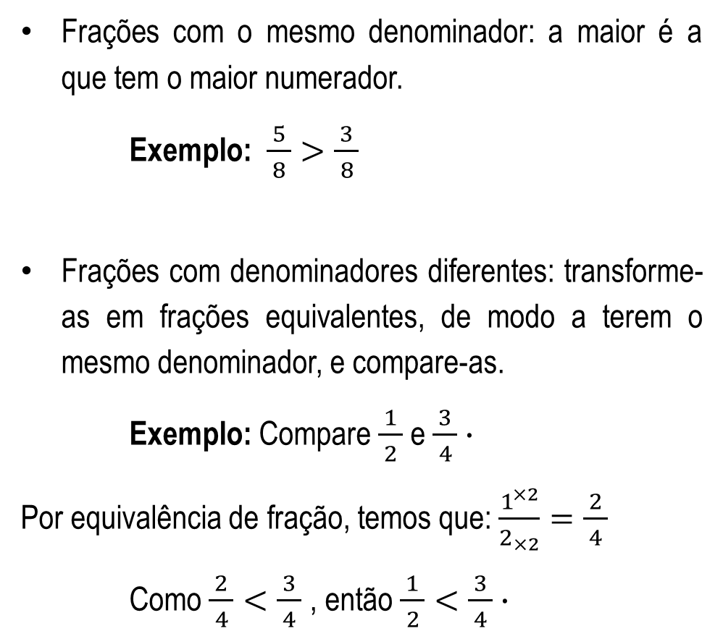
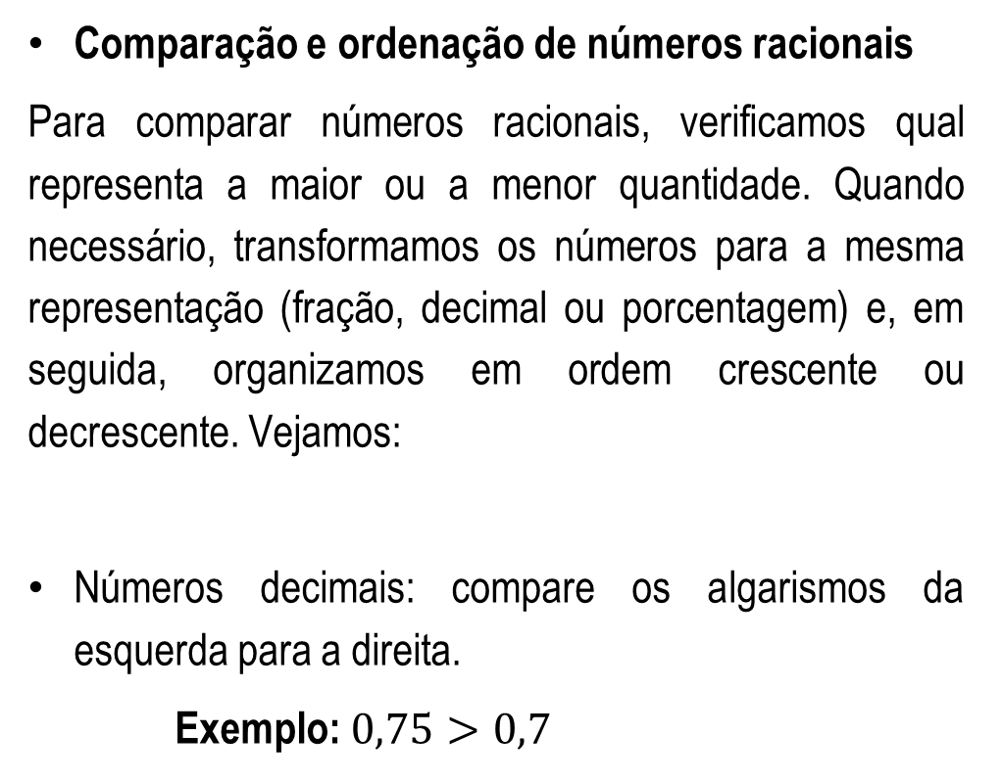
Comparação e ordenação de números racionais
Para comparar números racionais, verificamos qual representa a maior ou a menor quantidade. Quando necessário, transformamos os números para a mesma representação (fração, decimal ou porcentagem) e, em seguida, organizamos em ordem crescente ou decrescente. Vejamos:
Números decimais: compare os algarismos da esquerda para a direita.
Exemplo: $0,75>0,7$
Frações com o mesmo denominador: a maior é a que tem o maior numerador.
Exemplo: $\frac{5}{ 8 }>\frac{3}{ 8 }$
Frações com denominadores diferentes: transforme-as em frações equivalentes, de modo a terem o mesmo denominador, e compare-as.
Exemplo: Compare $\frac{1}{ 2 }$ e $\frac{3}{ 4 }∙$
Por equivalência de fração, temos que: $\frac{1^{×2}}{2_{×2}}=\frac{2}{ 4 }$
Como $\frac{2}{ 4 }<\frac{3}{ 4 }$ , então $\frac{1}{ 2 }<\frac{3}{ 4 }∙$

Slide 6
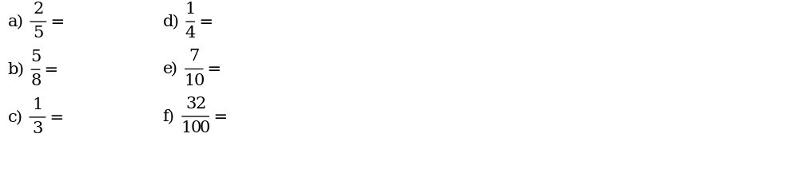
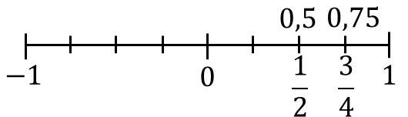
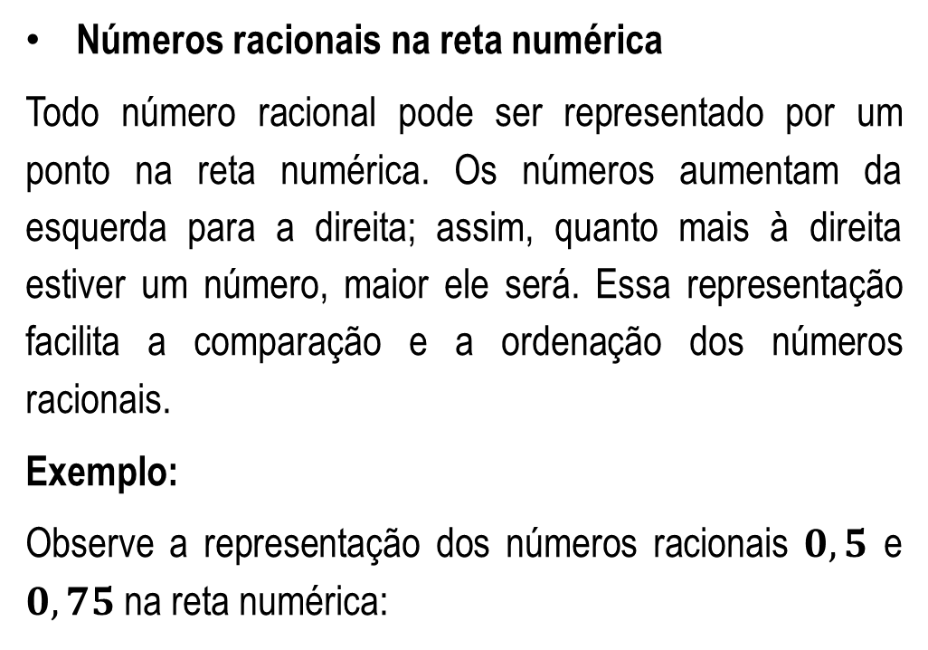
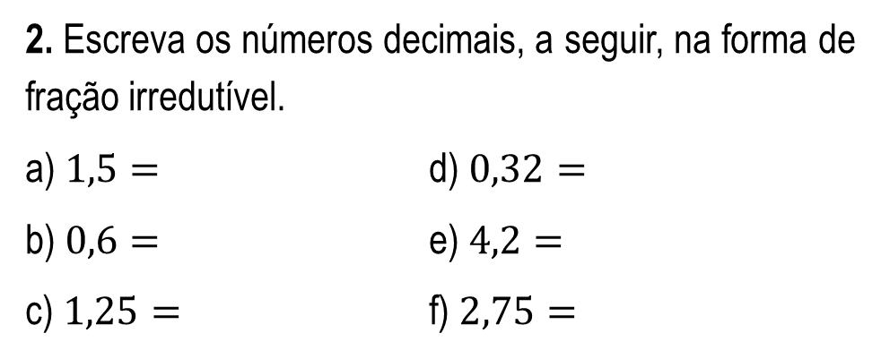
Números racionais na reta numérica
Todo número racional pode ser representado por um ponto na reta numérica. Os números aumentam da esquerda para a direita; assim, quanto mais à direita estiver um número, maior ele será. Essa representação facilita a comparação e a ordenação dos números racionais.
Exemplo:
Observe a representação dos números racionais $0,5$ e $0,75$ na reta numérica:
1. Escreva a forma decimal de cada fração.
2. Escreva os números decimais, a seguir, na forma de fração irredutível.
a) $1,5=$ d) $0,32=$
b) $0,6=$ e) $4,2=$
c) $1,25=$ f) $2,75=$

Slide 7
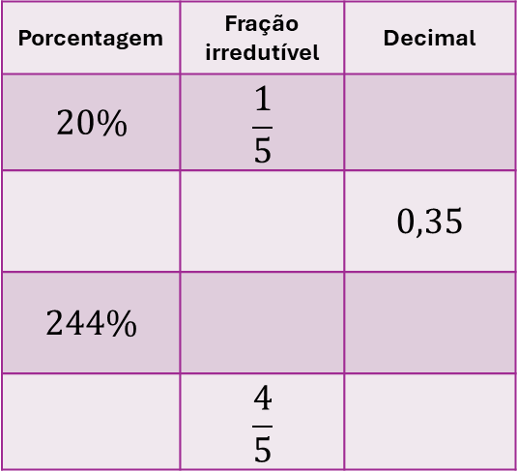
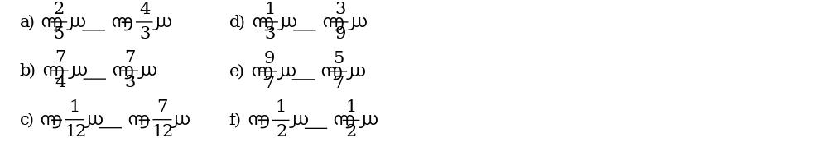
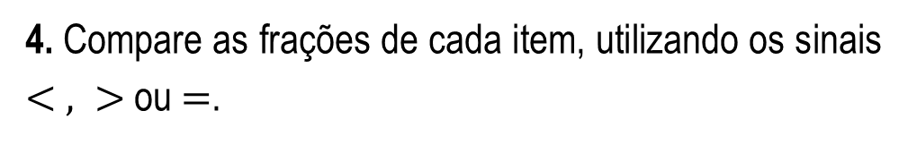
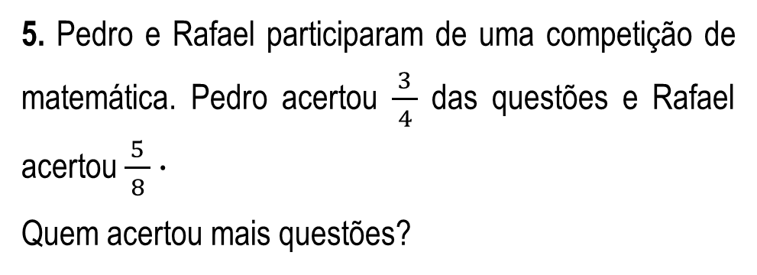
3. Complete o quadro com os números correspondentes.
4. Compare as frações de cada item, utilizando os sinais $< , >$ ou $=$.
5. Pedro e Rafael participaram de uma competição de matemática. Pedro acertou $\frac{3}{ 4 }$ das questões e Rafael acertou $\frac{5}{ 8 }∙$
Quem acertou mais questões?

Slide 8
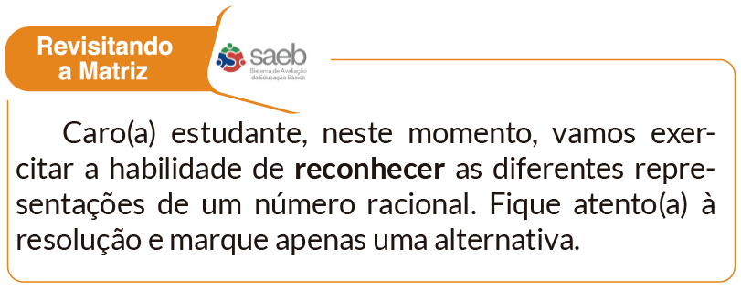

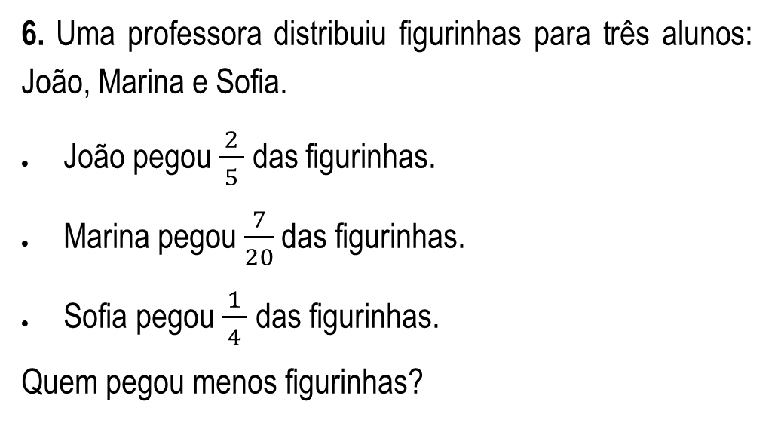
6. Uma professora distribuiu figurinhas para três alunos: João, Marina e Sofia.
João pegou $\frac{2}{ 5 }$ das figurinhas.
Marina pegou $\frac{7}{20}$ das figurinhas.
Sofia pegou $\frac{1}{ 4 }$ das figurinhas.
Quem pegou menos figurinhas?
Item 1. Observe o quadro, a seguir, que apresenta quatro números racionais expressos em diferentes representações:
Quais das representações do quadro equivalem ao mesmo número racional?
(A) Apenas I e II.
(B) Apenas I, II e III.
(C) Apenas III e IV.
(D) I, II, III e IV.

Slide 9

OPERAÇÕES ENTRE NÚMEROS RACIONAIS
Adição e subtração entre números decimais
Para somar ou subtrair números decimais, devemos alinhar os algarismos que ocupam a mesma posição (valor posicional), garantindo que a vírgula fique exatamente embaixo de vírgula.
Na prática, siga estas etapas:
1. Alinhe as vírgulas: Monte a conta colocando vírgula sob vírgula para que as ordens (unidades, décimos, centésimos) fiquem na mesma coluna.
2. Complete as casas decimais: Se um número tiver menos casas decimais que o outro, preencha os espaços vazios com zeros à direita.
3. Operação: Some ou subtraia os algarismos da mesma ordem, isto é, décimo com décimo, centésimo com centésimo, e mantenha a vírgula no mesmo lugar no resultado.

Slide 10

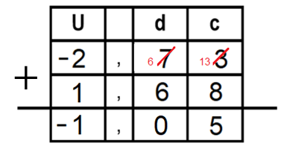
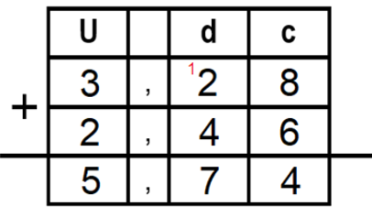
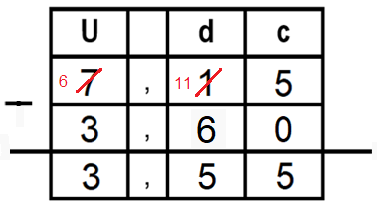
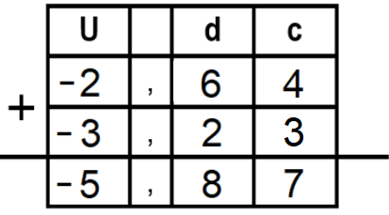
Exemplo 3: Resolva a adição entre –2,73 e 1,68.
Resolução:
Exemplo 1: Resolva a adição entre 3,28 e 2,46.
Resolução:
Exemplo 2: Resolva a subtração entre 7,15 e 3,6.
Resolução:
Exemplo 4: Resolva a adição entre –2,64 e –3,23.
Resolução:

Slide 11
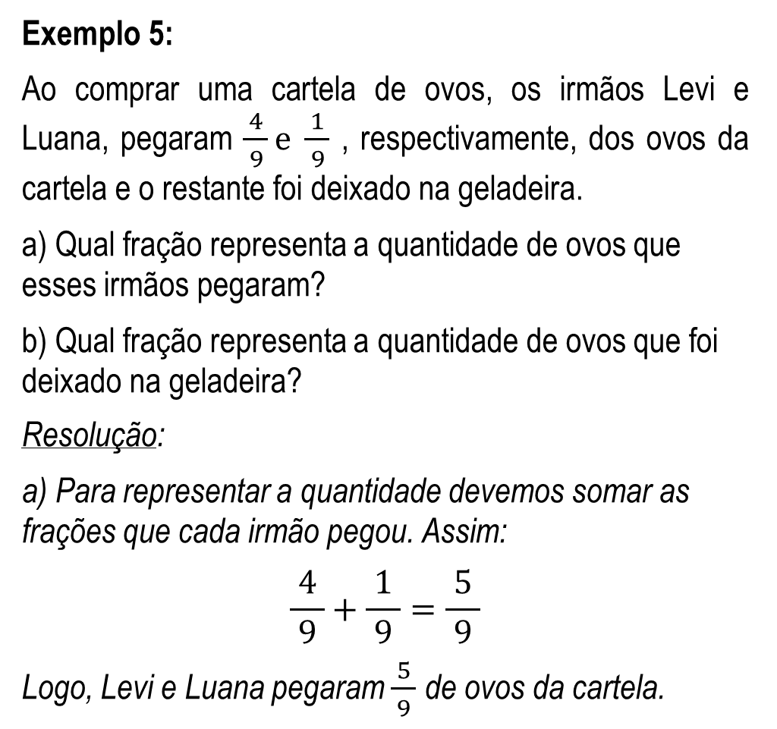
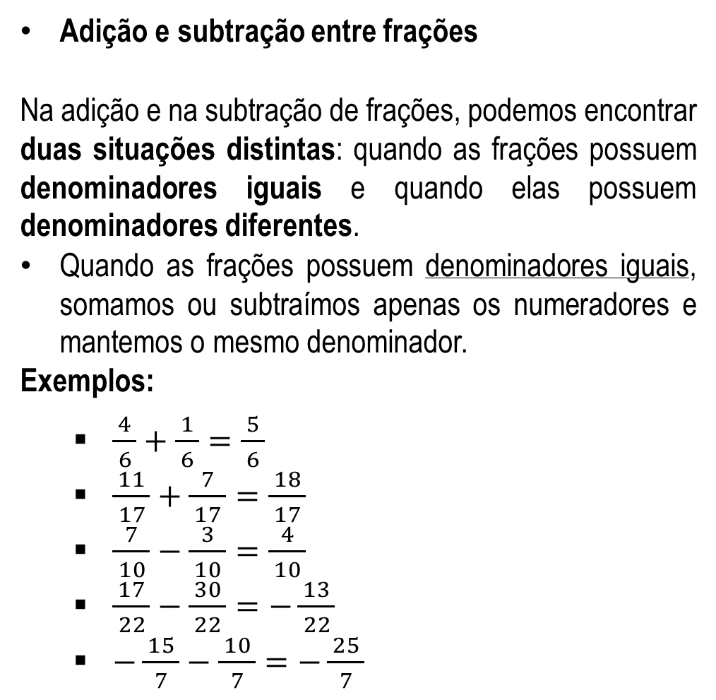
Adição e subtração entre frações
Na adição e na subtração de frações, podemos encontrar duas situações distintas: quando as frações possuem denominadores iguais e quando elas possuem denominadores diferentes.
Quando as frações possuem denominadores iguais, somamos ou subtraímos apenas os numeradores e mantemos o mesmo denominador.
Exemplos:
  $\frac{4}{ 6 }+\frac{1}{ 6 }=\frac{5}{ 6 }$
  $\frac{11}{ 17 }+\frac{7}{ 17 }=\frac{18}{ 17 }$
  $\frac{7}{ 10 }−\frac{3}{ 10 }=\frac{4}{ 10 }$
  $\frac{17}{ 22 }−\frac{30}{ 22 }=−\frac{13}{ 22 }$
  $−\frac{ 15 }{7}−\frac{ 10 }{7}=−\frac{ 25 }{7}$
Exemplo 5:
Ao comprar uma cartela de ovos, os irmãos Levi e Luana, pegaram $\frac{4}{ 9 }e \frac{1}{ 9 }$ , respectivamente, dos ovos da cartela e o restante foi deixado na geladeira.
a) Qual fração representa a quantidade de ovos que esses irmãos pegaram?
b) Qual fração representa a quantidade de ovos que foi deixado na geladeira?
Resolução:
a) Para representar a quantidade devemos somar as frações que cada irmão pegou. Assim:
$$\frac{4}{ 9 }+\frac{1}{ 9 }=\frac{5}{ 9 }$$
Logo, Levi e Luana pegaram $\frac{5}{ 9 }$ de ovos da cartela.

Slide 12


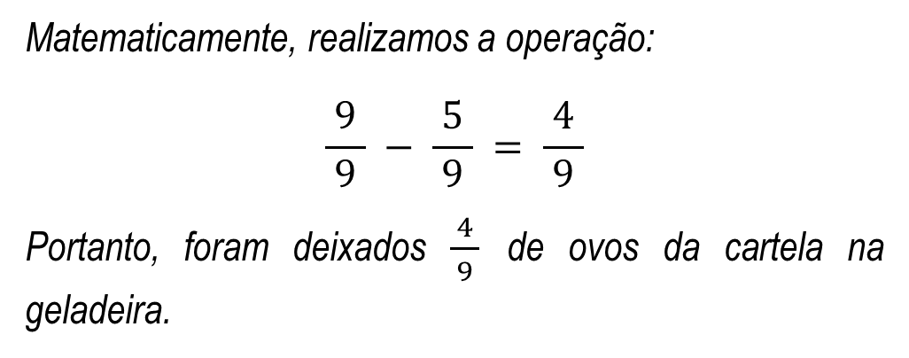
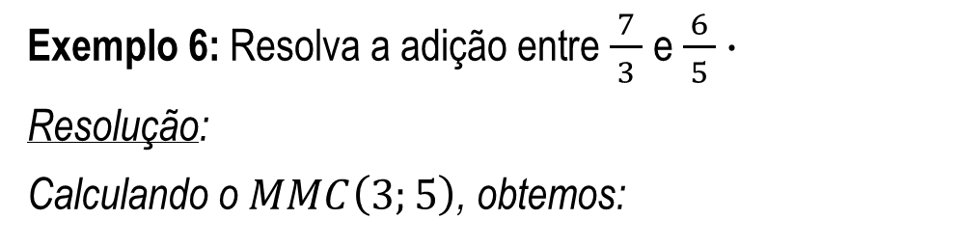
b) Vamos observar a representação da fração da quantidade de ovos retirados, pelos irmãos, temos:
Quando as frações possuem denominadores diferentes é necessário que as frações sejam reescritas com o denominador comum, por meio da equivalência de frações.
Exemplo 6: Resolva a adição entre $\frac{7}{ 3 }$ e $\frac{6}{ 5 }∙$
Resolução:
Calculando o $MMC\left(3;5\right)$, obtemos:
Matematicamente, realizamos a operação:
$$\frac{9}{ 9 } − \frac{5}{ 9 } = \frac{4}{ 9 }$$
Portanto, foram deixados $\frac{4}{ 9 }$ de ovos da cartela na geladeira.
Note que, 3 e 5 são primos entre si, ou seja, não apresentam divisores em comum.

Slide 13

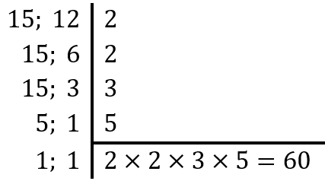

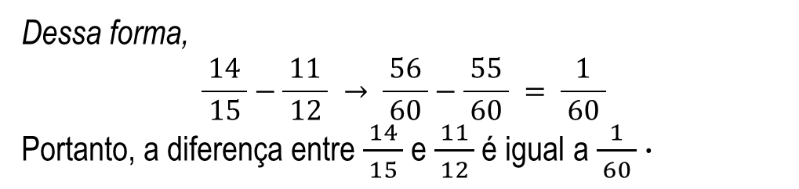
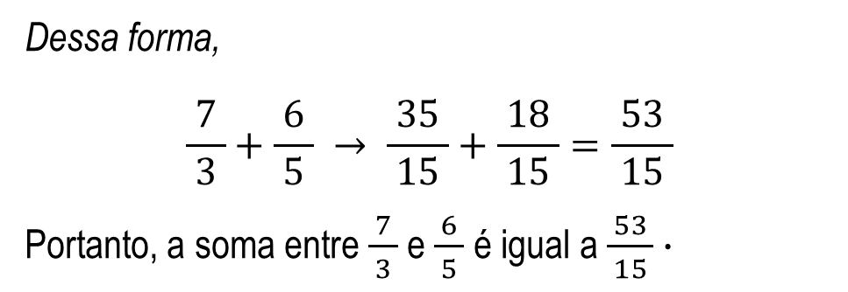
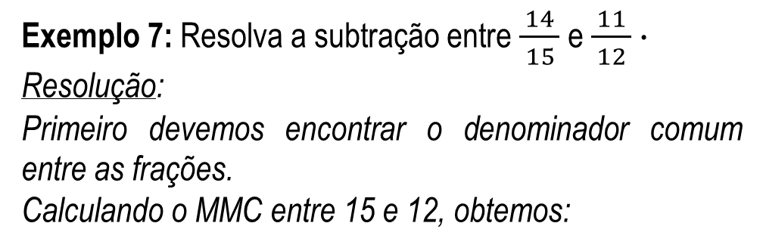
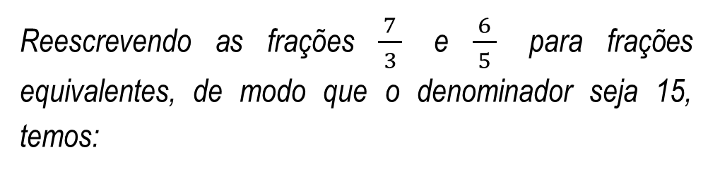
Reescrevendo as frações $\frac{7}{ 3 }$ e $\frac{6}{ 5 }$ para frações equivalentes, de modo que o denominador seja 15, temos:
Exemplo 7: Resolva a subtração entre $\frac{14}{ 15 }$ e $\frac{11}{ 12 }∙$
Resolução:
Primeiro devemos encontrar o denominador comum entre as frações.
Calculando o MMC entre 15 e 12, obtemos:
Reescrevendo as frações, de modo que o denominador seja 60, temos:
Dessa forma,
$$\frac{7}{ 3 }+\frac{6}{ 5 } → \frac{35}{ 15 }+\frac{18}{ 15 }=\frac{ 53 }{15}$$
Portanto, a soma entre $\frac{7}{ 3 }$ e $\frac{6}{ 5 }$ é igual a $\frac{53}{ 15 }∙$
Dessa forma,
$$\frac{14}{ 15 }−\frac{11}{ 12 } → \frac{56}{ 60 }−\frac{55}{ 60 } = \frac{1}{ 60 }$$
Portanto, a diferença entre $\frac{14}{ 15 }$ e $\frac{11}{ 12 }$ é igual a $\frac{1}{ 60 }∙$

Slide 14
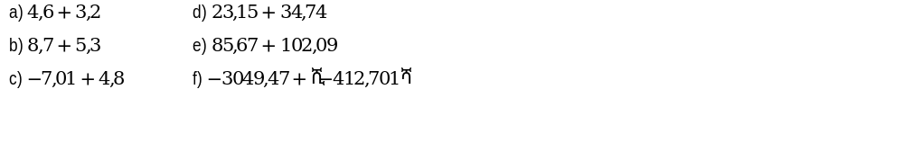
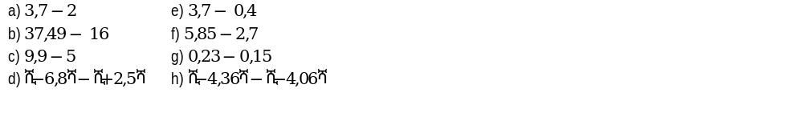
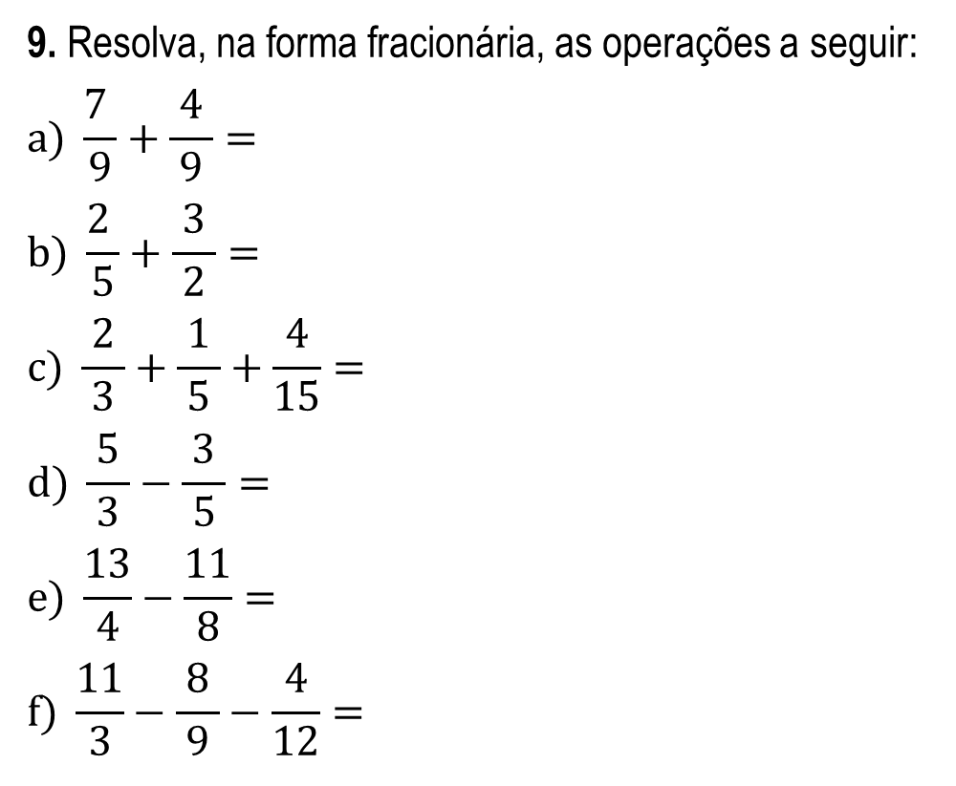
9. Resolva, na forma fracionária, as operações a seguir:
$$a) \frac{7 }{9}+\frac{ 4 }{9}=$$
$$b) \frac{2 }{5}+\frac{ 3 }{2}=$$
$$c) \frac{2}{ 3 }+\frac{ 1 }{5}+\frac{4}{15}=$$
$$d) \frac{5}{ 3 }−\frac{3}{ 5 }=$$
$$e) \frac{13}{4}−\frac{11}{8}=$$
$$f) \frac{11}{3}−\frac{8}{ 9 }−\frac{4}{12}=$$
7. Arme e efetue as adições a seguir:
8. Arme e efetue as seguintes subtrações.

Slide 15
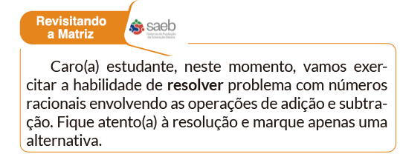
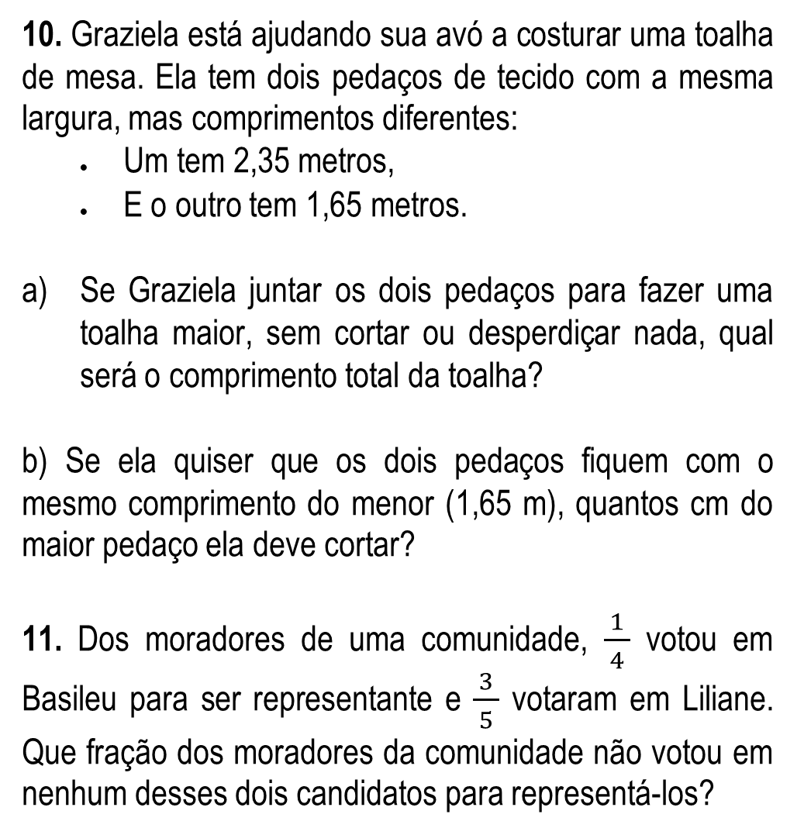
10. Graziela está ajudando sua avó a costurar uma toalha de mesa. Ela tem dois pedaços de tecido com a mesma largura, mas comprimentos diferentes:
  Um tem 2,35 metros,
  E o outro tem 1,65 metros.
Se Graziela juntar os dois pedaços para fazer uma toalha maior, sem cortar ou desperdiçar nada, qual será o comprimento total da toalha?
b) Se ela quiser que os dois pedaços fiquem com o mesmo comprimento do menor (1,65 m), quantos cm do maior pedaço ela deve cortar?
11. Dos moradores de uma comunidade, $\frac{1}{ 4 }$ votou em Basileu para ser representante e $\frac{3}{ 5 }$ votaram em Liliane. Que fração dos moradores da comunidade não votou em nenhum desses dois candidatos para representá-los?
Item 1. Carolina verificou que em determinado dia havia um saldo de R$ 120,00 na sua conta bancária com. Nesse mesmo dia, ela fez um depósito de R$ 52,75 e depois pagou uma conta de R$ 89,33.
Qual é o novo saldo, em reais, da conta de Carolina?
(A) 83,42
(B) 83,52
(C) 93,42
(D) 93,52

Slide 16

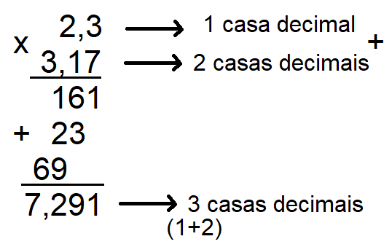
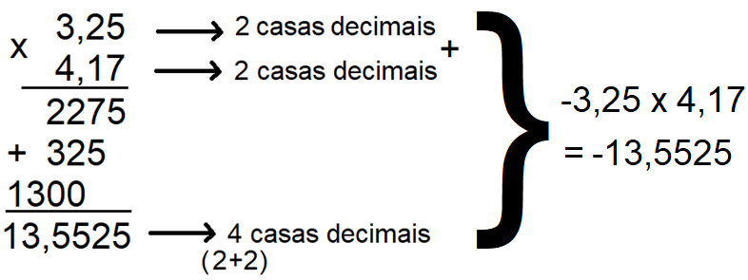
Exemplo 1: Resolva a multiplicação entre 2,3 e 3,17.
MULTIPLICAÇÃO ENTRE NÚMEROS RACIONAIS
Multiplicação de números racionais na forma decimal
Na multiplicação com números decimais, podemos considerar as seguintes etapas:
Multiplicar os números como se fossem números naturais;
Colocar a vírgula no produto (resultado) de modo que a quantidade de casas decimais seja igual à soma do número de casas decimais dos fatores;
Observamos os sinais: se os dois fatores têm o mesmo sinal, o produto é positivo; se têm sinais opostos, o produto é negativo.
Exemplo 2: Resolva a multiplicação entre –3,25 e 4,17.

Slide 17
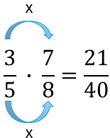
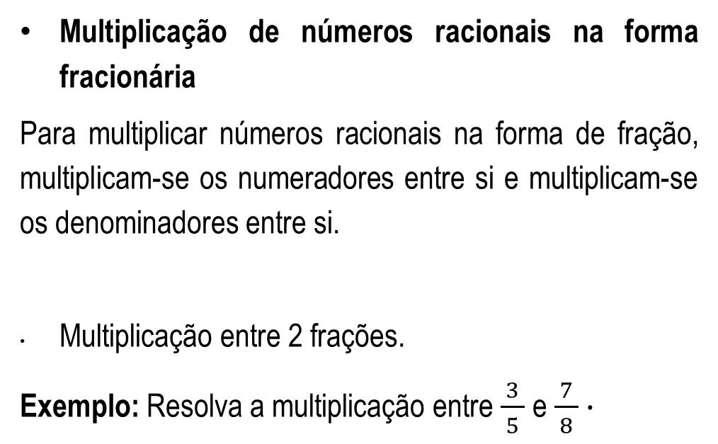
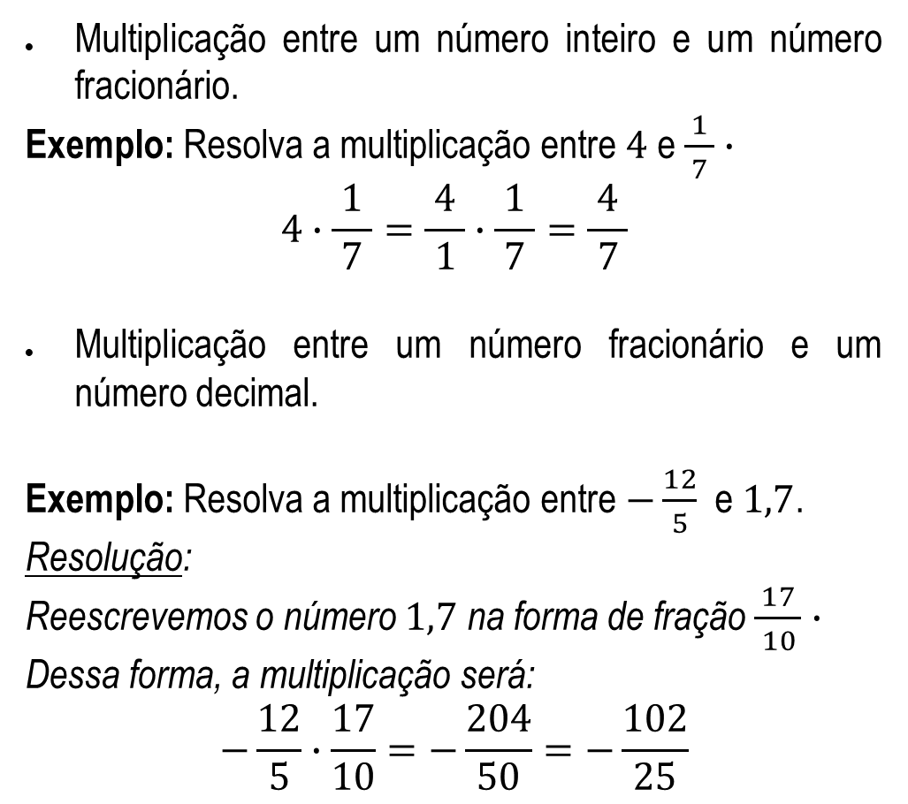
Multiplicação de números racionais na forma fracionária
Para multiplicar números racionais na forma de fração, multiplicam-se os numeradores entre si e multiplicam-se os denominadores entre si.
Multiplicação entre 2 frações.
Exemplo: Resolva a multiplicação entre $\frac{ 3 }{5}$ e $\frac{ 7 }{8}∙$
Multiplicação entre um número inteiro e um número fracionário.
Exemplo: Resolva a multiplicação entre $4$ e $\frac{ 1 }{7}∙$
$$4∙\frac{1}{ 7 }=\frac{4}{ 1 }∙\frac{1}{ 7 }=\frac{4}{ 7 }$$
Multiplicação entre um número fracionário e um número decimal.
Exemplo: Resolva a multiplicação entre $−\frac{12}{5}$ e $1,7$.
Resolução:
Reescrevemos o número $1,7$ na forma de fração $\frac{17}{ 10 }∙$ Dessa forma, a multiplicação será:
$$−\frac{12}{5}∙\frac{17}{10}=−\frac{204}{50}=−\frac{102}{25}$$

Slide 18

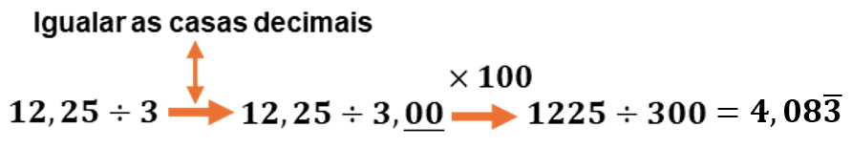
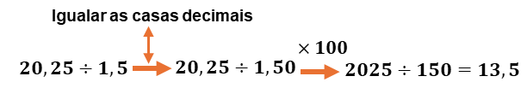



DIVISÃO ENTRE NÚMEROS RACIONAIS
Divisão com números racionais na forma decimal
Na divisão com números decimais na forma decimal, devemos realizar os seguintes passos:
Verificar e igualar o número de casas decimais: se necessário, adicione zeros ao número com menos casas decimais para que ambos tenham o mesmo número de casas decimais após a vírgula;
Multiplicar o dividendo e o divisor pela mesma potência de 10 (10, 100, 1000, ...), de acordo com o número de casas decimais, com o objetivo de torna-los números inteiros;
Realize a divisão com os números obtidos, encontrando assim o resultado;
4) Seguir as regras de sinais da multiplicação de números racionais, para determinar o sinal do resultado.
Vejamos, em alguns exemplos, como executar a divisão entre números decimais.
Exemplo 3: Realize a divisão entre $4,5$ e $0,5$.
Resolução:
Exemplo 4: Realize a divisão entre $12,25$ e $3$.
Resolução:
Exemplo 5: Realize a divisão entre $20,25$ e $1,5$.
Resolução:

Slide 19
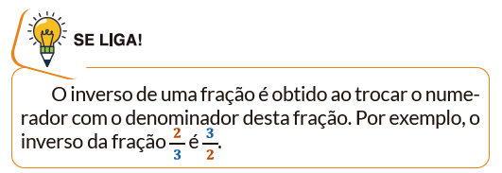

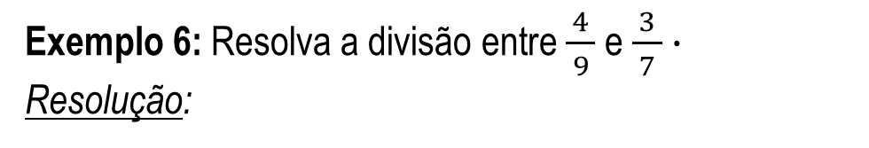
Divisão com números racionais na forma fracionária
Na divisão de números racionais na forma fracionária, realizamos os seguintes passos:
1) Multiplicamos a primeira fração pelo inverso da segunda;
2) Em seguida, podemos simplificar a fração resultante até a sua forma irredutível ou dividir o numerador pelo denominador para obter o quociente em decimal;
3) Além disso, aplicam-se as regras de sinais da multiplicação para determinar o sinal do resultado.
Exemplo 6: Resolva a divisão entre $\frac{4}{ 9 }$ e $\frac{3}{ 7 }∙$
Resolução:

Slide 20
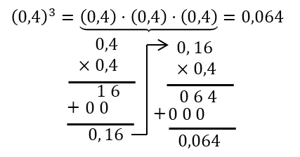
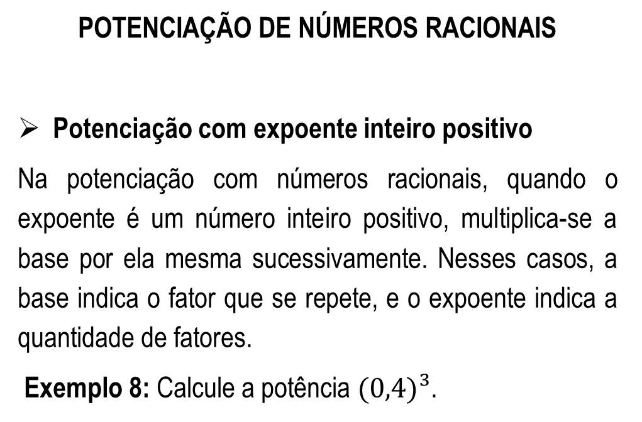
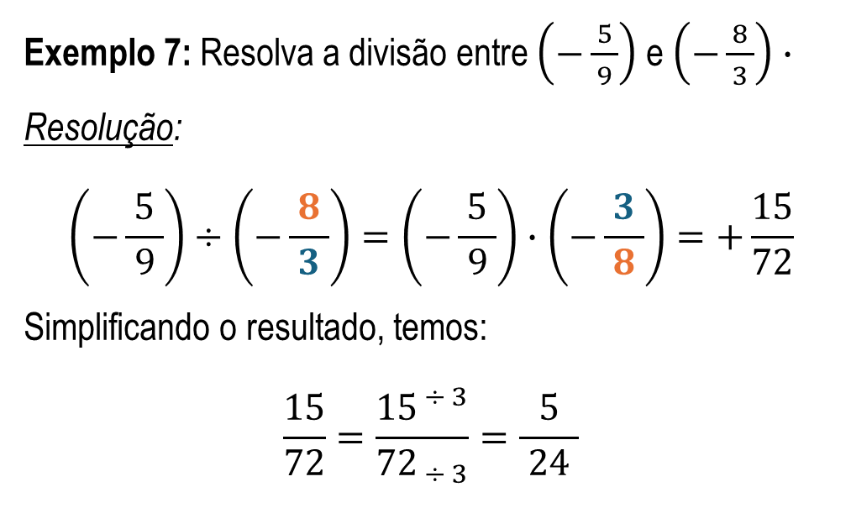
POTENCIAÇÃO DE NÚMEROS RACIONAIS
Potenciação com expoente inteiro positivo
Na potenciação com números racionais, quando o expoente é um número inteiro positivo, multiplica-se a base por ela mesma sucessivamente. Nesses casos, a base indica o fator que se repete, e o expoente indica a quantidade de fatores.
Exemplo 8: Calcule a potência $(0,4)³$.
Exemplo 7: Resolva a divisão entre $\left(−\frac{5}{ 9 }\right)$ e $\left(−\frac{8}{ 3 }\right)∙$
Resolução:
$$\left(−\frac{5}{ 9 }\right)÷\left(−\frac{8}{ 3 }\right)=\left(−\frac{5}{ 9 }\right)∙\left(−\frac{3}{ 8 }\right)=+\frac{15}{72}$$
Simplificando o resultado, temos:
$$\frac{15}{72}=\frac{{15}^{ ÷ 3}}{{72}_{ ÷ 3}}=\frac{5}{ 24 }$$

Slide 21
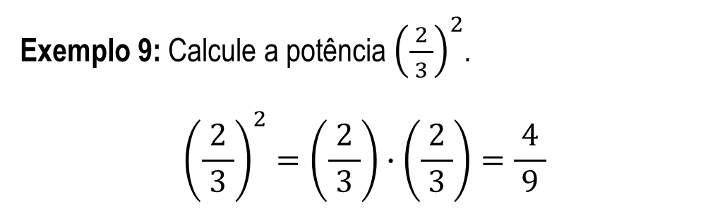
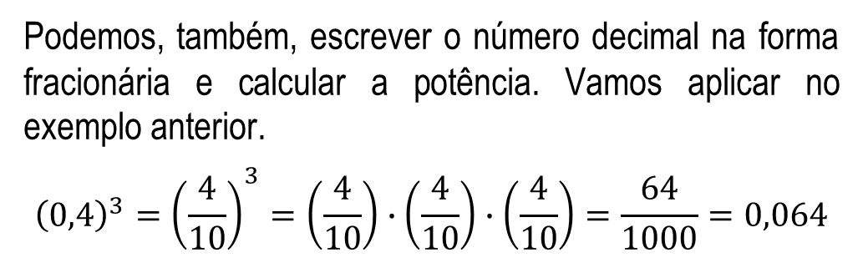

Podemos, também, escrever o número decimal na forma fracionária e calcular a potência. Vamos aplicar no exemplo anterior.
$${\left(0,4\right)}^{3}={\left(\frac{4}{10}\right)}^{3}=\left(\frac{4}{10}\right)∙\left(\frac{4}{10}\right)∙\left(\frac{4}{10}\right)=\frac{64}{1000}=0,064$$
Potenciação com expoente inteiro negativo
Por definição, temos que um número diferente de zero elevado a um expoente negativo é igual ao inverso desse número elevado ao oposto desse expoente, ou seja, o expoente será positivo.
$a^{−n}=\frac{1}{a^{n}}$ , Onde $a≠0$.
Dessa forma, se a base $\left(a\right)$ da potenciação for uma fração $\left(\frac{b}{ c }\right)$, devemos inverter a fração e deixar o expoente positivo.
$${\left(\frac{b}{ c }\right)}^{−n}=\frac{1}{ {\left(\frac{b}{ c }\right)}^{n} }=1∙{\left(\frac{c}{ b }\right)}^{n}={\left(\frac{c}{ b }\right)}^{n}$$
Exemplo 9: Calcule a potência ${\left(\frac{2}{ 3 }\right)}^{2}$.
$${\left(\frac{2}{ 3 }\right)}^{2}=\left(\frac{2}{ 3 }\right)∙\left(\frac{2}{ 3 }\right)=\frac{4}{ 9 }$$

Slide 22



Exemplos:
$4^{−2}={\left(\frac{1}{ 4 }\right)}^{2}=\frac{1}{ 4^{2} }=\frac{1}{16}$
${\left(\frac{3}{ 5 }\right)}^{−2}={\left(\frac{5}{ 3 }\right)}^{2}=\left(\frac{5}{ 3 }\right)∙\left(\frac{5}{ 3 }\right)=\frac{25}{9}$
${\left(−0,3\right)}^{−3}={\left(−\frac{3}{10}\right)}^{3}=\left(−\frac{3}{10}\right)∙\left(−\frac{3}{10}\right)∙\left(−\frac{3}{10}\right)=−\frac{27}{1000}=−0,027$
RADICIAÇÃO DE NÚMEROS RACIONAIS
Para extrairmos a raiz quadrada de um número racional positivo na forma fracionária extraímos a raiz do numerador e do denominador e encontramos como resultado um número racional positivo.
Exemplo:
$$\sqrt{\frac{9}{ 25 } }=\frac{\sqrt{9}}{ \sqrt{25} }=\frac{3}{ 5 }$$

Slide 23


Se o radicando for um número racional positivo estiver na forma decimal, primeiro escrevemos a fração que representa esse número e depois extraímos a raiz do numerador e denominador, determinando o resultado na forma decimal.
Exemplo:
$$\sqrt{2,56 }=\sqrt{\frac{256}{ 100 }}=\frac{ \sqrt{256 } }{\sqrt{100 }}=\frac{ 16 }{10}=1,6$$
12. Realize as multiplicações com os números racionais a seguir:

Slide 24


13. Efetue as divisões.
$$a) 1,42÷\left(−0,2\right)=$$
$$b) 0,36÷1,80=$$
$$c) \left(−0,8\right)÷\left(−0,02\right)=$$
$$d) 1,5÷0,375=$$
$$e) \left(−\frac{1}{ 5 }\right)÷\left(\frac{1}{ 7 }\right)=$$
$$f) \frac{2}{7}÷\frac{5}{14}=$$
14. Determine as potências.
$$a) {\left(−0,2\right)}^{3}=$$
$$b) {\left(\frac{4}{ 7 }\right)}^{3}=$$
$$c) {\left(1,5\right)}^{3}=$$
$$d) {\left(1,2\right)}^{−3}=$$
$$e) {\left(\frac{4}{ 3 }\right)}^{−2}=$$

Slide 25



15. Extraia a raízes a seguir.
Item 1. Em um posto de combustível, um litro de etanol custa R$ 4,79. Ferdinando abasteceu seu carro com 42,5 litros desse tipo de combustível.
Quantos reais ele gastou ao todo, aproximadamente?

Slide 26


RESOLUÇÃO DE PROBLEMAS ENVOLVENDO NÚMEROS RACIONAIS
Alguns problemas matemáticos são expressos na forma de razão, que é uma comparação entre duas grandezas. Geralmente, essa comparação é representada através de uma fração. Veja alguns exemplos de razões em nosso cotidiano:
Velocidade (física): Percebemos a razão ao andarmos a pé ou em algum meio de locomoção, pois existe uma razão entre a distância que percorremos e o tempo que levamos para percorrê-la, chamamos essa razão de velocidade. A velocidade é a grandeza utilizada para determinar a divisão entre o caminho percorrido e o intervalo de tempo necessário para percorrê-lo. Por exemplo, a velocidade de 80 $km$/$h$ (lê-se: 80 quilômetros por hora).

Slide 27

Escala (cartografia): Os cartógrafos trabalham com uma visão reduzida do território, sendo necessário indicar a proporção entre a superfície terrestre e a sua representação. Esta proporção é indicada pela escala, ou seja, ela representa, a relação entre a medida de uma porção terri­torial, representada no papel, e sua medida real na superfície terrestre. Por exemplo, numa escala $\frac{1}{100 000}$ ou $\left(1 :100 000\right)$, 1 centímetro medido no mapa re­presenta uma distância de 100 000 centímetros ou 1 quilômetro na superfície terrestre.
Densidade demográfica (geografia): A densidade demográfica é uma razão que relaciona o número de habitantes de uma região com a sua área territorial. Essa razão indica, em média, quantas pessoas vivem em cada quilômetro quadrado de um determinado local. Para calculá-la, divide-se o número de habitantes pela área da região. Por exemplo, um município com 48 000 habitantes e área de 600 km² possui densidade demográfica de 80 hab/km².

Slide 28


Exemplo 1: Segundo o IBGE, atualmente, Goiânia possui 1 503 256 habitantes e uma área territorial de 728,841 km². Qual é a relação entre o número de pessoas que moram nessa capital e sua extensão territorial?
Resolução: Podemos calcular a densidade demográfica da capital fazendo o quociente entre essas duas grandezas:
Densidade demográfica:
$\frac{1 503 256}{728,841}≅ 2062,53 habitantes/km²$
A relação de densidade demográfica pode ser utilizada para os dados de qualquer outra cidade.

Slide 29




Exemplo 2: Observe o mapa de Goiás feito na escala de $1 :5 400 000$.
Qual é a distância real, em quilômetros, entre as cidades de Quirinópolis e Porangatu?
Resolução: A escala $1 :5 400 000$ indica que cada 1 cm do mapa corresponde a $5 400 000$ cm reais. Dessa forma, escrevemos a seguinte proporção:
$$\frac{1}{5 400 000}=\frac{13}{x}$$
Resolvendo a proporção, temos:
$$1∙ x =13∙5 400 000$$
$$x= 70 200 000$$
Assim, determinamos a distância com a unidade do mapa, $70 200 000$ cm. No entanto, distancia reais são expressas em quilômetros, portanto precisamos fazer a transformação de unidade de medida.
Transformando centímetros para quilômetros:
$$\frac{70 200 000}{100 000}=702$$
Ou seja, a distância entre as cidades de Quirinópolis e Porangatu é de 702 quilômetros.

Slide 30


16. Dadas as informações no quadro, a seguir, determine a densidade demográfica de cada cidade apresentada.
17. Um mapa foi elaborado na escala 1: 50 000. Nele, a distância entre um parque e uma escola é de 12 cm. Qual é a distância real, em quilômetros, entre o parque e a escola?
18. Em um mapa na escala de 1: 500 000, a distância entre duas cidades é de 6 cm. Qual a distância real, em quilômetros, entre essas cidades?

Slide 31


Item 1. Observe o mapa a seguir:
Qual é a distância real entre as cidades A e B?
(A) 5 km
(B) 7 km
(C) 10 km
(D) 20 km

Slide 32




Dessa forma, figuras que não são fechadas, figuras que são compostas por segmentos que se cruzam ou figuras que apresentam linhas curvas, não são polígonos.
FIGURAS PLANAS
As figuras planas são formas que apresentam duas dimensões (bidimensionais): comprimento e largura. As figuras planas se dividem em dois grandes grupos: os polígonos e os não polígonos.
POLÍGONOS
Os polígonos são figuras planas fechadas formadas por segmentos de reta conectados por suas extremidades.

Slide 33



Elementos do polígono
Um polígono é formado pelos seguintes elementos:
Lados: são os segmentos de reta que formam o polígono.
Vértices: são os pontos onde os lados se encontram.
Ângulos internos: é a região ou “abertura” que se formam no vértice do polígono.
Na figura podemos identificar:
Vértices: os pontos A, B, C e D;
Lados: os segmentos de reta $\overline{AB}$ , $\overline{BC}$ , $\overline{CD}$ e $\overline{DA}$ ;
Ângulos internos:
$\hat{A}:$ formados pelos lados$\overline{DA}$ e $\overline{AB}$;
$\hat{B}:$ formados pelos lados$\overline{AB}$ e $\overline{BC}$;
$\hat{C}:$ formados pelos lados$\overline{BC}$ e $\overline{CD}$;
$\hat{D}:$ formados pelos lados $\overline{CD}$ e $\overline{DA}$.
Observe o quadrilátero a seguir:

Slide 34

Nomenclatura dos polígonos
Os polígonos são nomeados de acordo com o número de lados e são classificados como:

Slide 35


Classificação dos polígonos
Os polígonos são classificados em:
convexos ou côncavos
Regulares e Não-regulares

Slide 36










2. Classifique os polígonos em convexo ou côncavo.
1. Classifique as figuras, a seguir, em polígonos e não polígonos.
3. Classifique os polígonos em regular ou irregular.

Slide 37



4. Complete o quadro com o número de lados e o nome de cada figura plana.
5. Maria colou diferentes figuras numa página de seu caderno de Matemática, como mostra a imagem a seguir.
O que essas figuras têm em comum?
6. Juliano usou 2 tipos de formas geométricas para desenhar o barco a seguir.
a) Quais são os dois tipos de formas geométricas planas que Juliano usou?
b) Quantas formas geométricas planas, de cada tipo, foram utilizadas por Juliano?

Slide 38


Item 1. Observe as figuras representadas na malha quadriculada a seguir.
Qual dessas figuras é regular?
(A) I.
(B) II.
(C) III.
(D) IV.
Fonte: CAEd 2026

Slide 39


ÂNGULOS NO POLÍGONO CONVEXO
Observe o triângulo ABC, a seguir:
Observação: caso o ângulo interno e o ângulo externo sejam adjacentes são ditos suplementares, ou seja, a soma de suas medidas é igual a 180°. Os ângulos $γ$ e $β$, citados anteriormente, são suplementares.

Slide 40




Soma dos ângulos internos $\left(S_{i}\right)$ de um polígono convexo
Partindo da definição de que a soma dos ângulos internos de qualquer triângulo é igual a 180°, temos que:
Para determinar a soma dos ângulos internos de um polígono, com mais de 3 lados, podemos dividi-lo em triângulos.
Veja:
No quadrilátero, temos 2 triângulos:
No pentágono, temos 3 triângulos:
Repetindo esse processo para todos os polígonos, obtemos a relação entre a quantidade de lados do polígono e a quantidade de triângulos:

Slide 41


Dessa forma, a soma dos ângulos internos $\left(S_{i}\right)$ é determinada pela fórmula:
$$S_{i}=\left(n−2\right)∙180°$$
Onde $n$ é o número de lados do polígono.
Exemplos:
1) Para o heptágono, temos $n=7$, assim:
$S_{i}=\left(7−2\right)∙180°=5∙180°=900°$
2) Para o icoságono, temos $n=20$, assim:
$S_{i}=\left(20−2\right)∙180°=18∙180°=3240°$

Slide 42



Valor do ângulo interno $\left(a_{i}\right)$ de um polígono regular
Sabemos que um polígono regular, possui a medida de seus lados e a medida dos seus ângulos internos são iguais. Dessa forma, a medida de cada ângulo interno $\left(a_{i}\right)$ de um polígono regular é calculada por:
$$a_{i}=\frac{ S_{i} }{n}$$
Resolução:
Primeiro, deve-se encontrar a soma dos ângulos internos $\left(S_{i}\right)$. No caso do octógono, temos:
$$S_{i}=\left(n−2\right)∙180°$$
$$S_{i}=\left(8−2\right)∙180°$$
$$S_{i}=6∙180°$$
$$S_{i}=1080°$$
Como todos os oito ângulos são congruentes, cada ângulo interno ($a_{i}$) pode ser determinado por:
$$a_{i}=\frac{ S_{i} }{n}→a_{i}=\frac{1080°}{8}=135°$$
Logo, cada ângulo interno do octógono regular mede 135°.
Exemplo:
Qual é o valor de cada ângulo interno de um octógono regular?

Slide 43





Soma dos ângulos externos de um polígono convexo
Observe os polígonos a seguir:
Como os ângulos externos de um polígono regular são congruentes, concluímos que:
$\hat{a} ≡\hat{b} ≡ \hat{c}=120°$ e $\hat{e}≡ \hat{f}≡ \hat{g} ≡ \hat{h}=90°$
Perceba que em ambos os casos, a soma dos ângulos externos, é igual a 360°, ou seja,
$$\left(a+b+c\right)=360° e \left(e+f+g+h\right)=360°$$
Assim, definimos:
A soma das medidas dos ângulos externos de um polígono qualquer é sempre igual a 360°
Note que, no triângulo os ângulos $\hat{a}, \hat{b}$ e $\hat{c}$, são ângulos externos. Assim como, no quadrado, os ângulos $\hat{e}, \hat{f}, \hat{g}$ e $\hat{h}$ também são ângulos externos. E podemos determinar suas medidas, sabendo que todo ângulo externo é suplementar ao seu ângulo interno adjacente. Dessa forma, temos que:

Slide 44

CONSTRUÇÃO DE POLÍGONOS REGULARES
A construção geométrica de polígonos regulares pode parecer, à primeira vista, um desafio puramente artístico, mas, na verdade, ela é regida por uma lógica matemática extremamente rigorosa e sequencial.
Esse processo está representado por meio do fluxograma apresentado a seguir:
Ao seguir esse caminho passo a passo, nós dividimos uma tarefa que parecia difícil em etapas bem simples, até a obtenção da figura fechada.

Slide 45


9. Calcule a medida de cada ângulo interno $\left(a_{i}\right)$ e externo $\left(a_{e}\right)$ dos polígonos regulares, a seguir.
7. Calcule a soma dos ângulos internos dos seguintes polígonos.
a) Octógono.
b) Dodecágono.
c) Eneágono.
8. Calcule a soma dos ângulos internos dos polígonos que possuem
a) 11 lados.
b) 13 lados.
c) 22 lados.
d) 10 lados.

Slide 46



Item 1. Observe o triângulo equilátero e um ângulo externo a ele.
Qual é o valor do ângulo $β$?
(A) 60°
(B) 70°
(C) 120°
(D) 180°

Slide 47





Considere um quadrado pequeno em que todos os lados medem exatamente $1cm$, como na figura a seguir:
Observamos que cabem exatamente 6 quadradinhos de 1 cm² dentro do retângulo.
Desse modo, a área deste retângulo é igual a 6 cm².
Em resumo, esse método de contar quadradinhos funciona muito bem para qualquer retângulo com medidas inteiras. No entanto, fazer esse desenho seria trabalhoso demais em figuras muito grandes.
Perceba que, para encontrar a área do retângulo de 3 cm por 2 cm, bastou multiplicar a medida de seus lados ($3×2=6)$. Essa multiplicação nos dá exatamente o total de quadradinhos dentro dele.
O espaço ocupado pela cor alaranjada dentro do quadradinho é o que definimos como $1cm²$ (lê-se: um centímetro quadrado). Ele será a nossa unidade de medida. E assim, medir a área de qualquer outra figura será, basicamente, descobrir quantos desses quadradinhos cabem dentro dela.
Partindo disso, vamos considerar um retângulo cujos lados medem 2 cm e 3 cm. Se desenharmos linhas internas espaçadas em 1cm na vertical e horizontal, como na figura a seguir:

Slide 48


Sendo assim, podemos usar essa mesma regra multiplicativa para calcular a área de qualquer retângulo:
$$Área=base×altura$$
$$A_{retângulo}=b∙h$$
Como o quadrado é um retângulo, cujos lados ($l$) têm a mesma medida, temos:
$$A_{quadrado}=l×l=l^{2}$$

Slide 49


Área de Paralelogramos
O cálculo para determinada a área de quadriláteros é geralmente associada à frase “base vezes altura”, o que é verdade apenas para os paralelogramos.
Observe que, prolongando o segmento $\overline{AB},$ até o ponto $E$ e traçando o segmento $\overline{CE}$ e $\overline{DH}$, perpendiculares a$\overline{AB}$, obtemos o retângulo $DCEH$.
Como os triângulos $ADH e BCE$são congruentes (pois $\overline{AD}≡\overline{BC}$, $\overline{AH}≡\overline{BE}$ e $h=h$), ocupam áreas equivalentes.
Generalizando, a área do paralelogramo é
$$A=b∙h$$
Onde $b$ é a medida da base do paralelogramo e $h$ é a medida da altura.

Slide 50





Área do Triângulo
Observe na figura seguir, o paralelogramo $ABCD$, de base $\overline{AB}=b$ e altura $h$, a seguir:
$$Área \left(ABCD\right) = Área \left(ABD\right) + Área \left(BCD\right)$$
$$Área \left(ABCD\right) = Á{rea}_{∆ABD} + Á{rea}_{∆BCD}$$
$$Área \left(ABCD\right) = 2∙Á{rea}_{∆}$$
Como sabemos, a área do paralelogramo é $A=b∙h$, então:
$$b∙h = 2∙Á{rea}_{∆}$$
$$Área_{∆}=\frac{1}{ 2 }∙bh$$
Em resumo, concluímos que:
A área de um triângulo de base $b$ e altura $h,$é igual a:
$$A_{triângulo}=\frac{b∙h}{ 2 }$$
Note, que o paralelogramo $ABCD$ é formado pelo triângulo $ABD$ e pelo triângulo $BCD$, e por isso, sua área é a soma das áreas $ABD$ e $BCD$. Observe ainda, que os triângulos

Slide 51


Exemplo: Determine a área do triângulo a seguir:
Resolução:
Temos que a base desse triângulo mede $7cm$ e a altura $3cm$. Utilizando a expressão que calcula a área do triângulo, temos:
$$A=\frac{b∙h}{ 2 }$$
$$A=\frac{7∙3}{ 2 }$$
$$A=\frac{21}{ 2 }$$
$$A=10,5 cm^{2}$$
Portanto, a área desse triângulo é 10,5 cm².

Slide 52


Área do Losango
O losango é um paralelogramo com a medida de todos os lados iguais e com ângulos opostos congruentes.
Observe o losango EFGH:
Onde a medida $D$ é a diagonal maior e a medida $d$ é a diagonal menor. Assim, a área do losango é determinada por:
$$A_{losango}=\frac{D∙d}{2}$$

Slide 53




Área do Trapézio
O trapézio é um quadrilátero com um par de lados paralelos.
Observe o trapézio, a seguir:
$$A_{trapézio}=A_{1}+A_{2}$$
$$A_{trapézio}=\frac{B∙h}{2}+\frac{b∙h}{2}$$
$$A_{trapézio}=B∙\frac{h}{2}+b∙\frac{h}{2}$$
$$A_{trapézio}=\frac{\left(B+b\right)∙h}{2}$$
Assim, a área do trapézio é determinada por:
$$A_{trapézio}=\frac{\left(B+b\right)∙h}{2}$$
Onde $B$ é a medida da base maior, $b$ é a medida da base menor e $h$ é a medida da altura do trapézio.
Na figura apresentada há uma diagonal pontilhada que divide o trapézio em dois triângulos, com alturas de mesma medida, mas, bases de medidas distintas $\left(B e b\right)$. Assim, a área do trapézio é dada pela soma das áreas dos triângulos ($A_{1} e A_{2}$), ou seja,

Slide 54


12. Calcule a medida da área de cada região, a seguir.
11. Calcule a medida da área delimitada por cada quadrilátero a seguir.

Slide 55

13. Calcule a área de cada polígono a seguir.

Slide 56

Item 1. O dono de um sítio decidiu fazer uma horta em uma região retangular do seu terreno medidas de 15 metros de comprimento e 6 metros de largura.
Qual será a área total dessa horta?
(A) 21 m²
(B) 36 m²
(C) 42 m²
(D) 90 m²

Slide 57
Para solucionar qualquer problema desse tipo sem se perder nos números, o segredo está em seguir uma estratégia clara em quatro etapas:
Primeiro: interprete o enunciado e faça um esboço rápido da situação para visualizar o que está sendo pedido;
Segundo: padronize as unidades de medida, garantindo que todas as dimensões estejam na mesma grandeza (como tudo em metros ou tudo em centímetros) antes de iniciar as contas;
Terceiro: se a forma for irregular, utilize a decomposição, dividindo o desenho maior em figuras mais simples (como retângulos e triângulos) para somar ou subtrair suas áreas depois;
Quarto: aplique as fórmulas específicas correspondentes a cada parte, consolidando os cálculos para chegar ao resultado final na unidade quadrada correta (cm², m², etc.).
RESOLUÇÃO DE PROBLEMAS ENVOLVENDO O CÁLCULO DE ÁREAS DE FIGURAS PLANAS
Você já viu que calcular a área de uma figura plana nada mais é do que medir a superfície que ela ocupa no espaço bidimensional. No dia a dia, essa habilidade se traduz em responder a perguntas práticas, como a quantidade de tinta necessária para pintar uma parede, o tamanho de um lote de terra ou o espaço disponível para organizar os móveis em uma sala. No entanto, os desafios matemáticos raramente se limitam a aplicar fórmulas prontas em desenhos perfeitos; resolver problemas de áreas exige, acima de tudo, a capacidade de interpretar enunciados, converter unidades de medida e decompor formas complexas em figuras geométricas simples e conhecidas.

Slide 58

Observando as medidas apresentadas no esboço e sabendo que as pontas laterais do losango tocam exatamente as bordas do retângulo, qual é a área da região marrom que deverá ser pintada com o verniz fosco?
Resolução:
O problema pede que seja determinada a área da região marrom, apresentada no esboço da peça.
Note que, a região marrom é o que sobra do quadrado ao retirar o losango central. Dessa forma, é preciso calcular a área do quadrado completo, a área do losango central e, por fim, subtrair da área do quadrado a área do losango.
Exemplo:
Uma artesã está criando uma placa decorativa retangular de madeira para uma loja de paisagismo. A placa, terá um detalhe especial: um entalhe central em formato de losango que será preenchido com resina branca, enquanto a parte externa (em marrom) será pintada de verniz fosco. A figura, seguir, é um esboço de como será a peça.

Slide 59


Calculando a área do quadrado, temos:
$$A_{quadrado}=l^{2}$$
$$A_{quadrado}=4^{2}$$
$$A_{quadrado}=16 cm^{2}$$
Calculando a área do losango, temos:
$$A_{losango}=\frac{D∙d}{2}$$
$$A_{losango}=\frac{4∙2}{2}$$
$$A_{losango}=\frac{8}{ 2 }$$
$$A_{losango}=4 cm^{2}$$
Agora, subtraindo a área do losango da área total:
$$A_{marrom}=A_{quadrado}−A_{losango}$$
$$A_{marrom}= 16−4$$
$$A_{marrom}= 12$$
Portanto, a área da região marrom que será pintada com o verniz fosco é de 12 cm².

Slide 60


15. (ENEM 2023 – Adaptada) Na planta baixa de um clube, a piscina é representada por um quadrado cuja área real mede 400 m². Ao redor dessa piscina, será construída uma calçada, de largura constante igual a 5 m.
14. Para determinar a quantidade de cerâmica necessária para cobrir a fachada de uma residência, um pedreiro precisa calcular a área total da superfície. A imagem, a seguir, apresenta as medidas dessa fachada, na qual a região pintada de verde será revestida com o material.
Responda:
a) Qual é a medida dos lados desta piscina?
b) Qual é a medida do lado externo da calçada?
c) Qual é a área total do terreno (calçada e piscina)?
d) Escreva um procedimento para calcular a área da calçada.
e) Qual é a área da calçada?
Qual é a área total, em metros quadrados, que receberá esse revestimento?

Slide 61


Item 1. Na malha quadriculada, a seguir, cada quadrado vale 1 cm².
A área da figura desenhada, em cm², mede
(A) 23.
(B) 24.
(C) 25.
(D) 26.

Slide 62


É comum, ao assistirmos à TV ou ao acessarmos sites e Redes sociais, nos depararmos com manchetes de notícias que contêm dados estatísticos, isto é, números que ajudam na compreensão de determinada informação.
O objetivo da Estatística é tirar conclusões a respeito de uma população, que pode ser um grupo inteiro de pessoas, objetos ou informações. Para isso, é realizada uma coleta de dados a partir da observação de uma pequena parte desse grupo, chamada de amostra, que deve representar bem a população inteira.
Na manchete anterior, a pesquisa conlui sobre a população mundial e classifica os brasilerios como a 7ª população mais feliz do mundo. No entanto, a pesquisa foi realizada apenas com 23 mil pessoas no mundo, ou seja, essa é a amostra da pesquisa, enquanto a população mundial é a população da pesquisa.
INTRODUÇÃO A ESTATÍSTICA
A Estatística estuda a coleta, organização, análise, interpretação e apresentação de dados, permitindo que cientistas, pesquisadores e tomadores de decisão possam identificar padrões, validar teorias e fazer escolhas em áreas como Econômia, Medicina, Ciências Sociais, estudos ambientes, dentre outras. Veja a manchete, a seguir:
Disponível em: https://g1.globo.com/ciencia/noticia/2026/03/20/pesquisa-felicidade-brasil.ghtml

Slide 63
Na Estatística, uma característica ou quantidade que pode ser medida, observada ou controlada em um estudo ou experimento é representada por uma variável. Por exemplo, a idade de cada estudante é uma variável da população de estudantes. Outros exemplos são: a altura, o peso, a intenção de voto (numa certa eleição), o local de moradia e a quantidade de pessoas infectadas por certo vírus em um dado momento.
As variáveis são classificadas em dois tipos: qualitativa e quantitativa. Isso porque existem diferentes técnicas de análise e de visualização dos dados coletados. Além disso, a interpretação dos resultados pode variar, dependendo da natureza da variável em estudo.
Classificação das variáveis
Uma variável qualitativa (ou categórica) descreve uma característica com base em categorias que não precisam possuir uma ordem específica. Por exemplo, o gênero, a cor dos olhos, o estado civil e a classe social.
Uma variável quantitativa (ou numérica) representa uma quantidade numérica e podem ser subdivididas em dois tipos:
  variáveis contínuas podem assumir qualquer valor numérico dentro de um dado intervalo de números reais. Por exemplo: altura, peso e temperatura.
  variáveis discretas podem assumir apenas valores distintos e separados. Normalmente ela assume valores inteiros. Por exemplo, o número de filhos ou o número de acidentes em uma estrada, em um determinado dia.

Slide 64
Observe exemplos de variáveis quantitativas:
Exemplo 1. O gerente de um restaurante por quilo decide registrar o peso de refeições, com até 1 quilo, no momento em que o cliente passar pelo caixa.
Neste caso, a variável estudada é o peso da refeição (em quilogramas) e alguns valores registrados foram: 0,425 kg, 0,680 kg, 0,512 kg, 0,712 kg. Os valores registrados são classificados como variáveis contínuas, pois podem assumir qualquer valor, inclusive não inteiro, entre 0 e 1.
Exemplo 2: Uma escola realizou uma pesquisa para saber quantos livros cada aluno leu durante o semestre. Os resultados foram registrado com números inteiros, como: 0, 1, 2, 3, ou mais livros.
Essa pesquisa utilizou variáveis discretas, pois assumem valores inteiros.

Slide 65


A lista apresenta os dados de forma aleatória, então, para facilitar a análise, podemos organizar os dados listando a quantidade de vezes que cada dado aparece no quadro, ou seja, a frequência absoluta.
O tempo médio 1 hora aparece 2 vezes na lista;
O tempo médio 2 horas aparece 5 vezes na lista;
O tempo médio 3 horas aparece 5 vezes na lista;
O tempo médio 4 horas aparece 4 vezes na lista;
O tempo médio 5 horas aparece 3 vezes na lista;
O tempo médio 6 horas aparece 1 vez na lista.
Agora, representamos essa contagem em uma tabela.
Frequência absoluta e relativa
A frequência é uma medida que descreve a forma como os dados são distribuídos em um conjunto de observações.
A frequência absoluta é a quantidade de vezes que um dado aparece em uma lista.
Exemplo 3: Durante uma aula, o professor perguntou aos alunos qual o tempo médio, em horas, que eles costumam usar o celular por dia. As respostas obtidas foram:

Slide 66


Veja a continuação do Exemplo 3, agora, construindo a tabela de frequência relativa.
E a frequência relativa é a porcentagem que representa a distribuição de um dado, sendo calculada pela razão entre a frequência absoluta e o total de dados observados $\left(\frac{frequência absoluta}{total de dados}\right)$, o resultado é multiplicado por 100 para obtermos a porcentagem.
Com os dados postos na tabela de frequência, podemos fazer algumas análise mais rapidamente, como por exemplo, dizer que metade da turma passa um tempo médio de 2 e 3 horas no celular por dia.

Slide 67
2. Classifique as variáveis em Qualitativa (I), Quantitativa discreta (II) ou Quantitativa contínua (III):
a) Número de irmãos: ( )
b) Cor dos olhos: ( )
c) Profissão: ( )
d) Quantidade de livros lidos por mês: ( )
e) Nacionalidade: ( )
f) Temperatura corporal: ( )
g) Gênero musical favorito: ( )
h) Tempo de corrida: ( )
i) Cor do cabelo: ( )
j) Quantidade de animais de estimação: ( )
k) Estado civil: ( )
l) Tipo sanguíneo: ( )
1. Em cada situação, identifique: a população, a amostra e o objetivo da pesquisa.
a) Em uma escola, foi realizada uma pesquisa com 80 estudantes para saber o esporte favorito dos estudantes.
b) Uma prefeitura aplicou uma pesquisa com 200 moradores para verificar a opinião sobre o transporte público.
c) Um supermercado pesquisou entre 100 consumidores sobre a qualidade do atendimento no estabelecimento.
d) Uma empresa entrevistou 100 funcionários para entender sua percepção sobre a segurança no ambiente de trabalho.
e) Um aplicativo de música perguntou a 500 usuários qual gênero musical eles mais escutam.

Slide 68


3. Uma plataforma de streaming realizou uma pesquisa para descobrir quantos episódios de séries os jovens assistem por semana. Os resultados foram distribuídos no quadro a seguir.
4. Um festival de culinária regional realizado em Goiás promoveu uma pesquisa para descobrir qual comida típica goiana era a preferida dos visitantes. As respostas foram:
A partir dos dados apresentados:
a) Construa uma tabela de frequência absoluta.
b) Com base, na tabela de frequência, qual a maior quantidade de episódios de séries os jovens assistem por semana?
Para melhor interpretar o resultado dessa pesquisa, faça o que se pede.
a) Construa a tabela de frequência absoluta.
b) Calcule a frequência relativa para cada comida típica.
c) Segundo a pesquisa aplicada pelo festival de culinária regional, qual foi a comida típica preferida entre os visitantes?

Slide 69

5. A Chapada dos Veadeiros é um dos destinos turísticos mais famosos de Goiás. Um guia turístico da região de Alto Paraíso de Goiás anotou, durante um sábado de sol, a quantidade de cachoeiras que cada grupo de turistas visitou durante a sua estadia no Parque. Ele entrevistou 25 grupos. E registrou os dados no quadro a seguir:
Sobre essa pesquisa, responda:
a) Qual a variável utilizada na pesquisa e qual é a sua classificação?
b) Monte a tabela de frequência absoluta e relativa para os dados obtidos.
c) Baseado na tabela que você construiu, qual foi o comportamento da maioria dos grupos de turistas?

Slide 70


As tabelas e gráficos são ferramentas utilizadas para organizar informações sobre diversos assuntos do mundo e que são expostos nos meios de comunicação. O objetivo do seu uso é a apresentação organizada da informação para que seja acessada e compreendida de forma rápida.
As tabelas apresentam os dados em linhas e colunas, permitindo uma leitura clara e estruturada.
A seguir, veja um exemplo de tabela que apresenta os dados populacionais dos estados do centro-oeste, segundo o IBGE, com mês de referência julho de 2025.
Os gráficos transformam os dados apresentados nas tabelas em representações visuais, facilitando a comparação e a interpretação das informações. Veja agora, os dados da tabela anterior apresentados visualmente em um gráfico:

Slide 71
Ao analisar uma tabela/quadro ou observar um gráfico, conseguimos identificar tendências, perceber diferenças, comparar quantidades e tirar conclusões importantes. Por esse motivo, aprender a ler, interpretar e construir gráficos e tabelas é uma habilidade fundamental não apenas para os estudos de Matemática, mas também para compreender situações do nosso cotidiano.
Ainda, para auxiliar a leitura e interpretação de gráficos ou tabelas, devem ser indicados os seguintes elementos:
Título: evidencia a que informação o gráfico ou tabela faz referência;
Dados: é o quantitativo da pesquisa, eles representam o resultado da pesquisa através de valores;
Legendas: é um elemento visual que explica o significado de cores, símbolos, linhas ou padrões utilizados para representar diferentes conjuntos de dados;
Fonte: indica de onde as informações foram retiradas, juntamente com o ano de publicação.

Slide 72


Exemplo: Observe esses elementos em um quadro e um gráfico, com dados, divulgados pelo IBGE, da produção de milho e soja por mesorregião goiana, em 2024:

Slide 73
Gráfico de Linhas
É utilizado quando se pretende analisar o comportamento de uma varável ao longo do tempo. Ele é construído por meio da ligação de pontos ordenados por segmentos de reta, facilitando a visualização de tendências, variações e comportamentos ao longo do tempo. Além disso, permite comparar simultaneamente duas ou mais variáveis, representadas por linhas distintas. Sua estrutura é composta por dois eixos perpendiculares: o eixo horizontal, geralmente utilizado para representar o tempo, e o eixo vertical, destinado aos valores observados. Também pode incluir marcadores, grades e legendas, que auxiliam na leitura e interpretação precisa dos dados.

Slide 74


Exemplo:
A tabela, a seguir, apresenta os dados coletados pelo IBGE, referentes a criação de bovinos no Estado de Goiás durante os anos de 2021 até 2024. A quantidade da criação de bovinos é expressa em “cabeças de gado”.
Para uma melhor visualização desses dados, construímos um gráfico de linhas, visto que temos os dados compreendidos em um período.
Pelo gráfico de linha, podemos compreender o comportamento da criação de bovinos no estado de Goiás e interpretar que em 2022 foi o ano de maior criação e nos anos seguintes houve uma queda na quantidade de animais bovinos no estado.

Slide 75

Gráfico de barras e colunas
É utilizado para representar a comparação entre duas ou mais categorias de informação. Nesse tipo de gráfico, os dados são representados por barras horizontais ou verticais (colunas) com comprimento proporcional ao valor apresentado. As barras devem possuir a mesma largura e a distância entre elas deve ser a mesma.
Exemplo: O gráfico de colunas, a seguir:
Analisando o gráfico, podemos perceber que a produção de soja é maior que a de milho em todas as mesorregiões de Goiás. Além disso, também é possível verificar que a região que mais produziu milho encontra-se no Sul Goiano.
Fonte: IBGE (2024)

Slide 76

Agora observe os mesmos dados apresentados em um gráfico de barras horizontais:

Slide 77

Gráfico de Setores
É utilizado para representar dados que expressam as partes de um todo. Sua construção consiste na divisão de um círculo em setores, cada um correspondente a uma categoria da pesquisa. O tamanho de cada setor é proporcional à participação dessa categoria em relação ao total, de modo que a soma de todos os setores corresponde a 100% dos dados representados.
Exemplo: O gráfico, a seguir, apresenta o percentual de criação de bovinos em cada mesorregião goiana no ano de 2024. O efetivo de rebanho bovino no estado de Goiás em 2024 foi de 23 216 460 cabeças de gado.
Pelo gráfico, entendemos que a maior fatia corresponde a mesorregião com a maior criação de bovinos em 2024, que é a mesorregião do Sul Goiano.
Fonte: IBGE (2024)

Slide 78

Infográficos
É uma combinação de textos curtos com elementos visuais para transmitir ideias complexas de forma rápida, clara e atraente.
Exemplo: O gráfico, a seguir, apresenta a frota de motocicletas no Brasil, por região do país, segundo a Secretaria Nacional de Trânsito (SENATRAN).
Perceba que o infográfico tem um apelo visual que prende a atenção e facilita na compreensão das informações. Nesse caso, podemos interpretar que, no ano de 2025, a maior frota de motocicletas era na região Nordeste. A legenda indica que cada moto representa um total de 500 000 unidades.
Fonte: SENATRAN (2025)

Slide 79
( ) São usados para comparar os dados de uma determinada amostra e podem apresentar duas ou mais categorias de informações. A variação dos dados é apresentada na posição horizontal ou vertical.
( ) São usados para demonstrar a variação dos dados ao longo do tempo. É indicado para demonstrar evoluções (ou regressões) que ocorrem em sequência, para que o comportamento dos fenômenos e suas transformações sejam observados.
( ) Apresenta os dados com um grande apelo visual, combinando elementos gráficos, cores, ícones, figuras e pequenos textos, que facilitam a compreensão da informação.
( ) É recomendado para visualização de informações de apenas uma categoria e expressa uma relação de proporcionalidade entre os dados, em que a soma de todos eles compõe um todo.
6. Relacione os tipos de gráfico a sua devida descrição.
(A) Gráficos de linhas
(B) Gráficos de barras
(C) Gráficos de setores
(D) Infográficos

Slide 80

7. Observe a tabela a seguir:
c) A forma como os dados foram apresentados na tabela, facilita a compreensão? O que pode ser feito para melhorar a organização dos dados na tabela?
d) Qual o tipo de gráfico que melhor representaria os dados dessa tabela?
Fonte: IBGE (Censo 2022)
Agora responda:
a) Qual é o título da tabela?
b) Qual é a fonte da tabela?

Slide 81
Planejamento
O planejamento é o ponto de partida de uma pesquisa estatística. É nessa etapa que se tomam decisões cruciais para garantir o sucesso do estudo. Para isso, é necessário realizar as seguintes ações:
Definir o tema a ser pesquisado;
Decidir o tipo de abordagem, determinando se a pesquisa será realizada com toda a população (pesquisa censitária) ou apenas com uma parte dela (pesquisa amostral);
Delimitar o público-alvo, estabelecendo critérios como a faixa etária ou o grupo específico que será estudado;
Elaborar o questionário ou o instrumento de coleta de dados;
Definir a logística, escolhendo como os dados serão coletados (digital ou presencialmente) e onde as entrevistas irão ocorrer.
ETAPAS DE UMA PESQUISA ESTATÍSTICA
Uma pesquisa estatística é aplicada com o objetivo de conhecer uma característica de determinada população, como idade, condição social, estado civil ou autodeclaração de raça. E para que esse objetivo seja alcançado é necessário seguir uma sequência de etapas que precisam ser bem executadas. As etapas de uma pesquisa estatística são: Planejamento, Coleta e organização dos dados, Interpretação e Divulgação. Cada uma delas será detalhada a seguir.

Slide 82
2. Coleta e organização
Essa etapa compreende a execução prática de tudo o que foi planejado anteriormente. Ela se divide em dois momentos essenciais:
A coleta de dados, que acontece por meio da aplicação do questionário junto ao público-alvo definido;
A organização dos dados, que ocorre logo após a coleta, utilizando planilhas eletrônicas ou físicas para estruturar as informações em tabelas e gráficos.
3. Interpretação
É o momento em que os dados coletados são estudados e ganham significado a partir do contexto do objetivo da pesquisa definido na etapa de planejamento. Nessa etapa, em algumas situações, é possível realizar previsões de tendência e identificar padrões de comportamento do grupo estudado. Mais do que apenas olhar para os números, interpretar significa traduzir o que os gráficos e tabelas estão revelando sobre a realidade social pesquisada, transformando dados brutos em conclusões claras e fundamentadas que respondam à pergunta inicial do projeto.

Slide 83

4. Divulgação
A finalização de uma pesquisa estatística ocorre com a divulgação dos resultados obtidos, ou seja, com a comunicação das conclusões aos interessados e à comunidade. Essa apresentação deve ser feita de forma clara e acessível, utilizando recursos como relatórios escritos, cartazes, apresentações digitais ou sites. Nessa etapa, é fundamental que os responsáveis pela pesquisa combinem textos explicativos com as tabelas e gráficos construídos, garantindo que o público compreenda não apenas os números, mas o impacto social real dos dados levantados.
8. Uma turma realizou um estudo sobre o consumo de frutas na escola. Relacione cada ação da turma à sua respectiva etapa da pesquisa, numerando a segunda coluna de acordo com a primeira:

Slide 84
9. Analise as afirmações sobre a pesquisa que uma escola fez para descobrir a quantidade de lixo reciclável descartado incorretamente e marque V para Verdadeiro ou F para Falso:
( ) Entrevistar todos os funcionários da escola para saber a opinião deles configura uma pesquisa amostral na etapa de planejamento.
( ) Entregar o questionário impresso para os estudantes responderem na hora do intervalo é um exemplo prático da etapa de Coleta.
( ) Descobrir um padrão ou uma tendência de comportamento nos dados gerados faz parte da etapa de Interpretação.
( ) Não é necessário divulgar os resultados dessa pesquisa, pois os estudante podem sozinhos entender o comportamento de todo grupo.
10. Lucas e Mariana finalizaram uma tabela de dados sobre como os alunos chegam à escola (ônibus, carro, a pé ou bicicleta). Mariana olhou para a tabela pronta na planilha eletrônica e disse: "Pronto, terminamos a nossa pesquisa!". Lucas discordou e disse que a pesquisa ainda não estava concluída.
Com base nas etapas de uma pesquisa estatística, explique quem está correto (Lucas ou Mariana) e justifique sua resposta.

Slide 85
11. Uma equipe de estudantes do 7º ano fez um excelente planejamento para pesquisar o nível de satisfação dos alunos com a convivência nos intervalos. Eles coletaram os dados com muita dedicação. Porém, na hora de digitar as respostas na planilha eletrônica, misturaram as respostas de meninos e meninas na mesma coluna, perderam três questionários e esqueceram de colocar título nos gráficos gerados. Como consequência, ninguém na escola conseguiu entender o relatório final que colaram no mural.
Aponte em qual etapa específica a equipe falhou e explique de que forma essa falha prejudicou o resultado final do projeto.

Slide 86


Item 1. Os alunos do 7º ano estão na etapa de planejamento de uma pesquisa sobre os hábitos de leitura da escola. A escola possui, ao todo, 400 alunos matriculados, que são a população-alvo da pesquisa. Para garantir que a pesquisa seja confiável, sem precisar entrevistar todo mundo, o professor de Matemática ajudou a turma a planejar uma pesquisa amostral, definindo que a amostra ideal deveria corresponder a exatamente 25% da população total da escola.
A tabela, a seguir, mostra o planejamento da quantidade de alunos que a turma conseguiu entrevistar até o momento, divididos por ano:
Para que o planejamento da amostra seja cumprido com sucesso, quantos alunos a turma ainda precisa entrevistar?
(A) 10 alunos
(B) 20 alunos
(C) 90 alunos
(D) 100 alunos

Slide 87
ANÁLISE E INTERPRETAÇÃO DE GRÁFICOS
A Análise e Interpretação de Gráficos é o momento em que investigamos os resultados da pesquisa, que foram apresentados visualmente, para extrair conclusões, identificar padrões e compreender a realidade social que foi pesquisada.
Embora pareçam sinônimos, analisar e interpretar, são ações diferentes e complementares:
Analisar (Ler o gráfico): É o ato de localizar as informações explícitas. Significa identificar qual é a barra mais alta, qual é a menor fatia da pizza, ler os números nos eixos e associar as legendas.
Interpretar (Dar significado aos dados): É ir além do que está escrito. Significa cruzar as informações do gráfico com o objetivo do projeto e com a realidade social. É responder a perguntas como: “Por que esse dado se comportou assim?”, “Qual tendência ou comportamento esse gráfico revela?” ou “Que decisão podemos tomar a partir disso?”.

Slide 88

Exemplo: Imagine que uma turma do 7º ano realizou uma pesquisa amostral com 50 estudantes para mapear o principal canal que eles utilizam para se informar sobre notícias e temas sociais. Eles organizaram os dados e geraram o gráfico de setores a seguir:
Fazendo a leitura analítica e interpretativa:
Análise (Leitura direta): O meio mais utilizado são as Redes Sociais, indicado pela maior fatia do gráfico, correspondente a 46%. O meio menos utilizado são as Conversas com a Família, representado na menor fatia do gráfico, correspondente a 9%.
Interpretação (Significado social): O gráfico revela uma forte tendência de digitalização no consumo de informação dos jovens. Quase metade da amostra pesquisada utiliza redes sociais como principal fonte. Isso nos acende um alerta crítico para a necessidade de debater se a fonte de informação utilizada é confiável ou não.

Slide 89


13. Observe e analise o gráfico a seguir.
12. Observe o gráfico a seguir.
Agora, responda:
a) Qual dia da semana houve o maior número de livros emprestados?
b) Quantos livros foram emprestados na terça-feira?
c) Qual é o total de livros emprestados nos dias apresentados no gráfico?
d) Em quais dias, o número de livros emprestados foi menor que 90?
a) Em qual dia houve a menor quantidade de clientes atendidos?
b) Qual foi o total de clientes atendidos durante os dias apresentados no gráfico?
c) Qual é a diferença entre o dia com mais cliente atendidos e o dia com menos clientes atendidos?

Slide 90


Item 1. O gráfico, a seguir, apresenta a quantidade de frangos abatidos no estado de Goiás durante o primeiro trimestre dos anos de 2023 a 2026.
Com base nas informações apresentadas no gráfico, podemos afirmar que
(A) a quantidade de frangos abatidos no estado de Goiás aumentou de forma contínua, ano após ano, durante todo o período mostrado.
(B) o primeiro trimestre de 2024 registrou o maior número de abates de frangos em comparação com os outros anos.
(C) o recorde de abates ocorreu no primeiro trimestre de 2026, superando a marca de 135 milhões de frangos.
(D) entre o primeiro trimestre de 2023 e o primeiro trimestre de 2024, houve um aumento no número de frangos abatidos.

Slide 91


